Slide 1
О самолётах
Н. В. Бердникова
учитель
МБОУ Жердевской СОШ №1

Slide 2
Издревле люди мечтали о небе. Им хотелось летать как птицам.
В мифах Древней Греции рассказывается о Дедале. Талантливый афинский мастер, был пленён королём Крита, Миносом. Изобретатель решил бежать с острова вместе со своим сыном, Икаром, на специально сконструированных для этого крыльях. Перед полётом Дедал предостерёг сына, чтобы тот не поднимался слишком высоко. Однако увлеченный полётом Икар забыл наставления, горячие солнечные лучи растопили воск, скрепляющий перья крыльев, и юноша упал в море.

Slide 3
Первый самолёт изобрели братья Райт
Чуть больше ста лет назад, в 1903 году братья Райт совершили первый в мире полёт. Их самолёт был оснащён бензиновым двигателем и смог пролететь всего 79 метров.

Slide 4
Современность
Сегодня самолёты летают на тысячи километров и, в зависимости от предназначения могут летать быстрее звука, перевозить сотни пассажиров и десятки тонн грузов

Slide 5
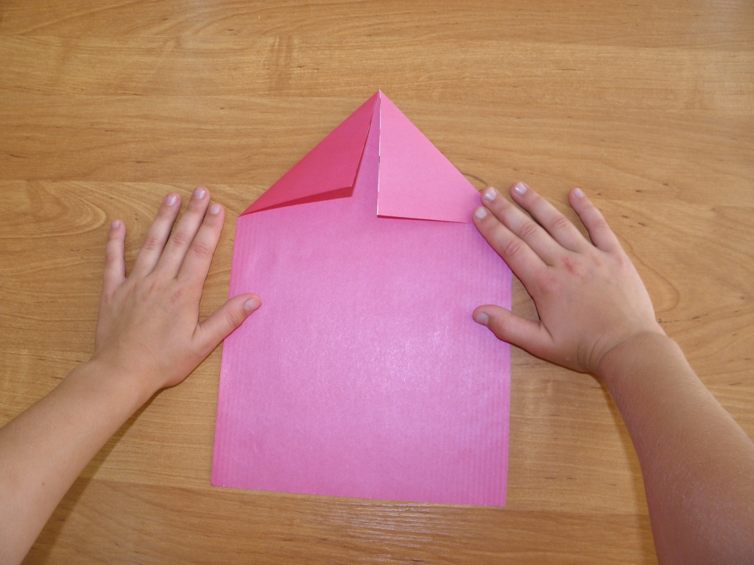

Slide 6
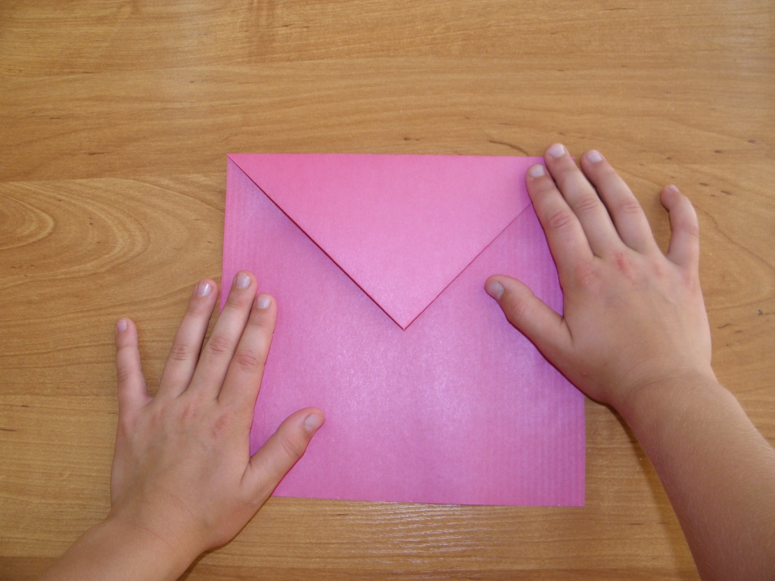

Slide 7
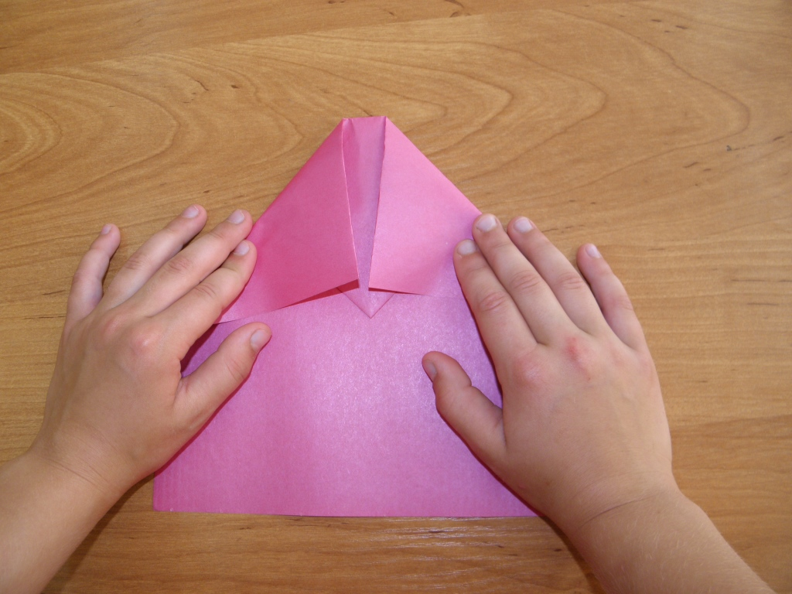

Slide 8
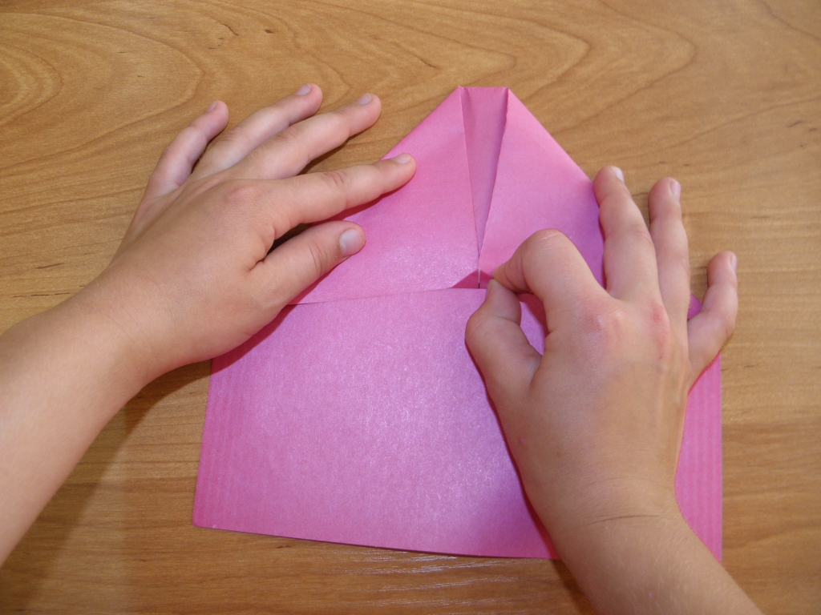

Slide 9
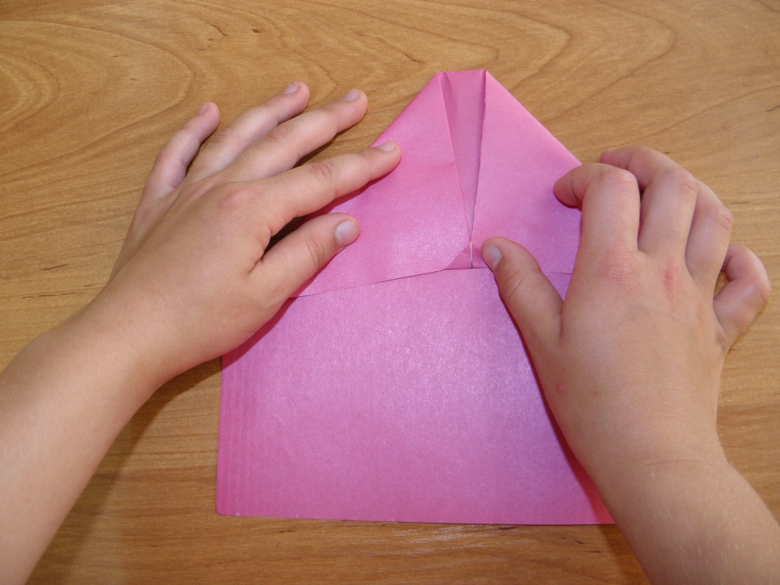

Slide 10
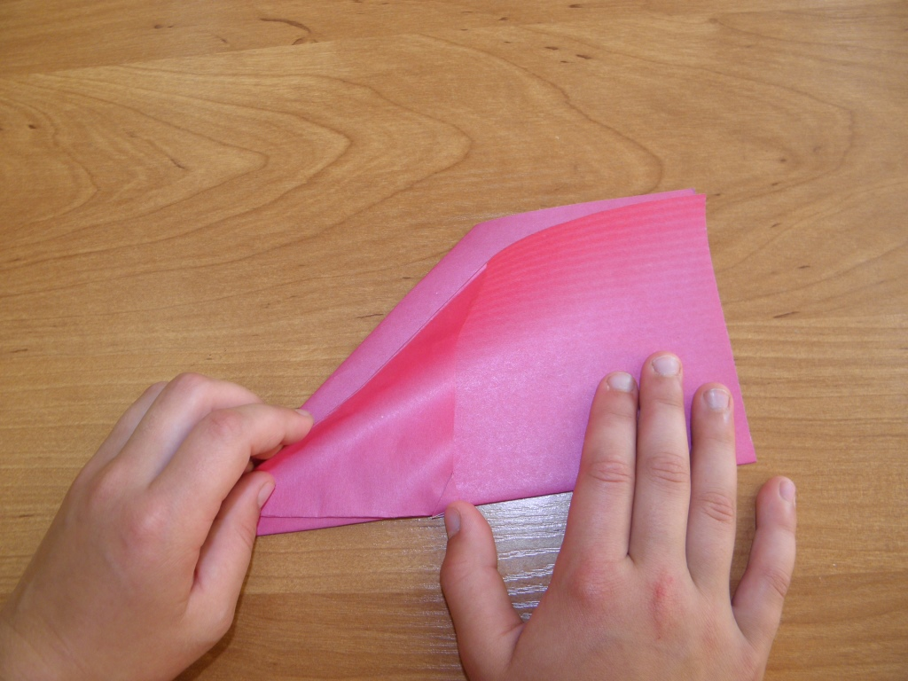

Slide 11
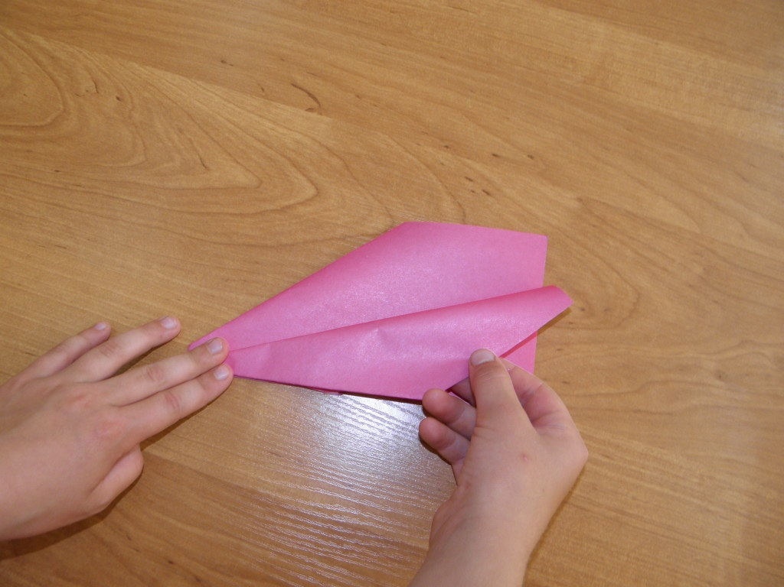

Slide 12
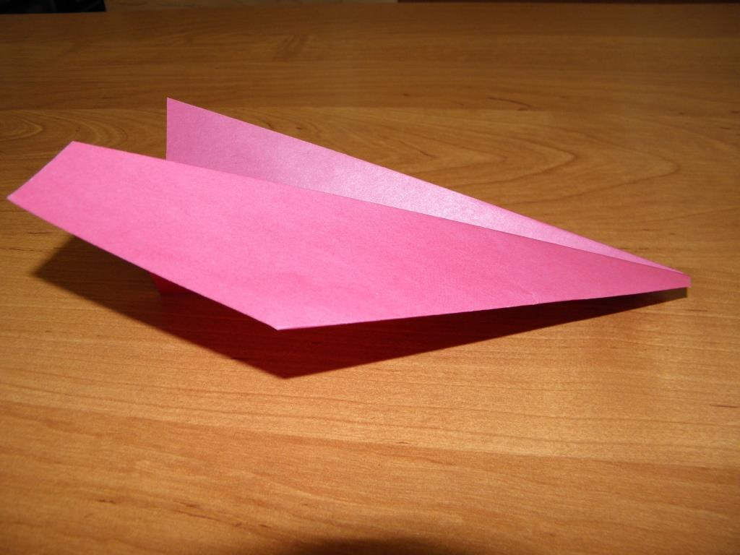
Солнце в небе золотится. Ввысь летит большая птица, Закрывая нам крылом Солнце в небе голубом. Эта птица – самолет, Он отправился в полет.
(C. Колесникова)

Slide 13
Используемые ресурсы
http://makar.bip.ru/figure/dedal.html
http://ru.wikipedia.org/wiki/%C1%F0%E0%F2%FC%FF_%D0%E0%E9%F2
http://www.albacorshipping.com/projects.asp?page=11

